Slide 1
Projeto de Desenvolvimento de Sistemas
1
Ariel
Julia
Karine
Matheus
Nathalia
Leandra

Slide 2
Objetivo
2
Desenvolver um sistema de software para aplicar os conceitos de programação orientada a objetos e programação com linguagem C#
O software a ser criado deve permitir o cadastro de usuários e a avaliação dos mesmos por meio de um sistema de pontos e comentários.

Slide 3
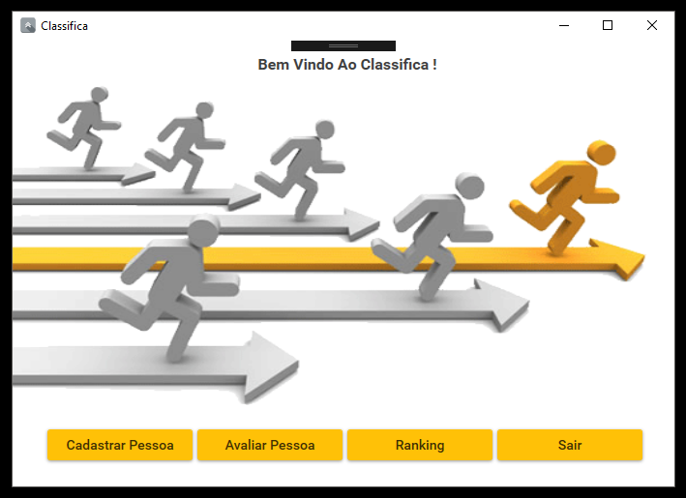
Tela Menu
3

Slide 4
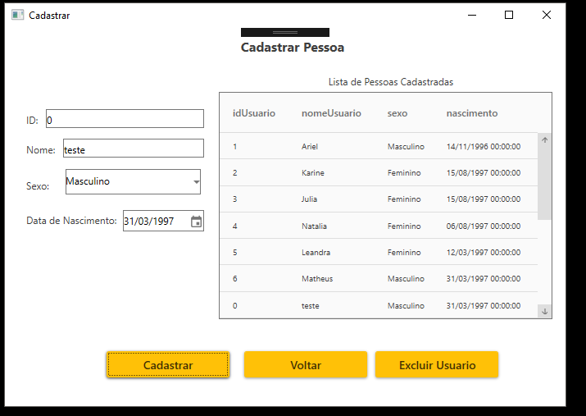
Tela cadastrar
4

Slide 5
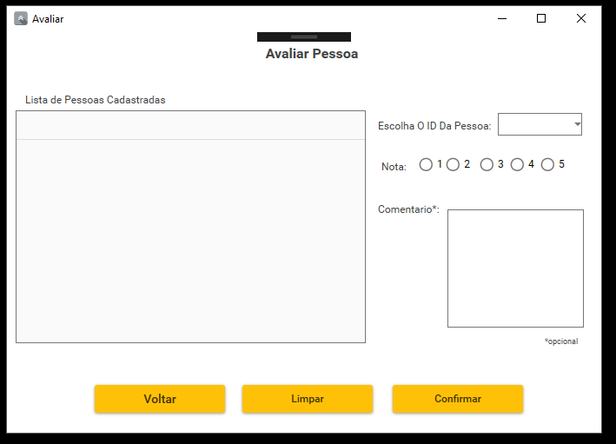
Tela Avaliar
5

Slide 6
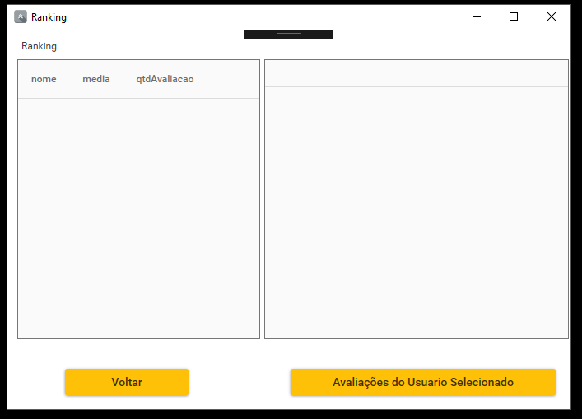
Tela Ranking
6

Slide 7
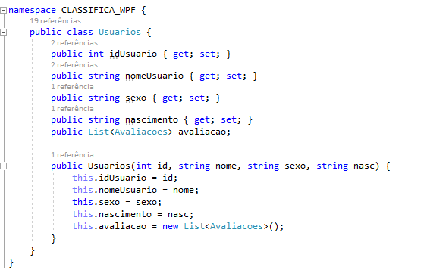
Classe Usuario
7

Slide 8
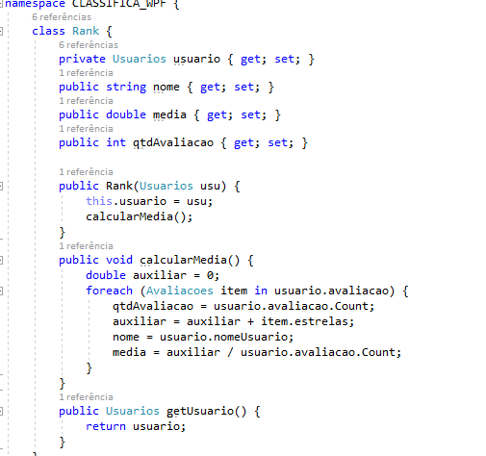
Classe Rank
8

Slide 9
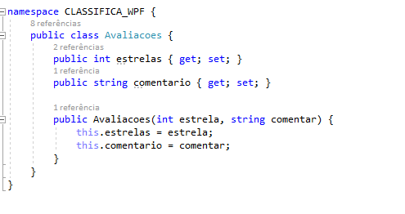
Classe Avaliacoes
9

Slide 10
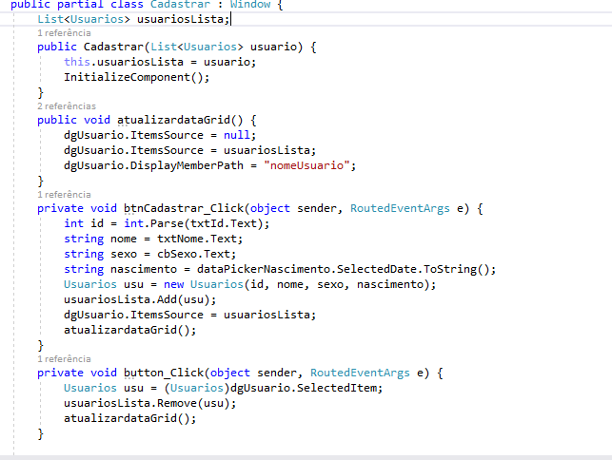
Cadastrar
10

Slide 11
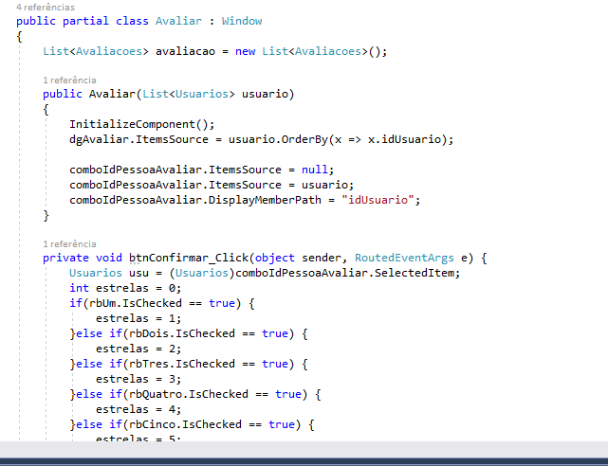
Avaliar
11

Slide 12
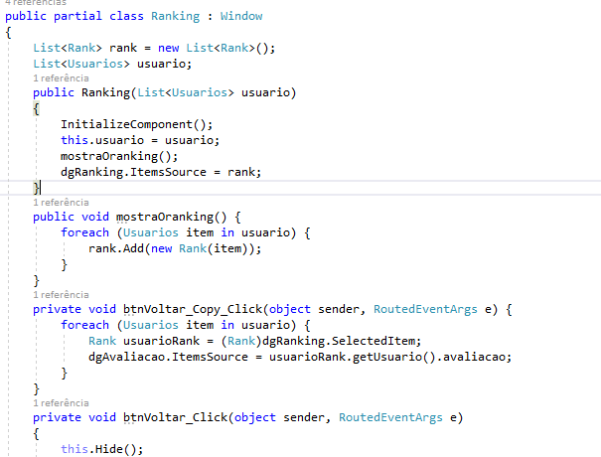
Ranking
12

Slide 13
Conclusão
13

Slide 14

Alguma Pergunta ?
OBRIGADO!

